Slide 1
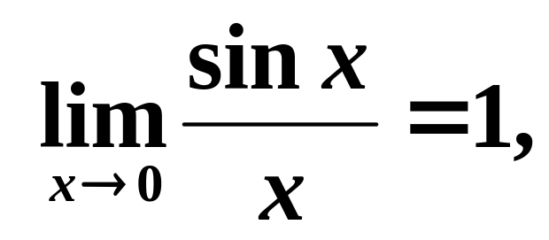
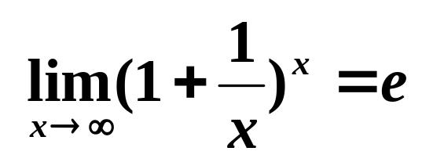
2.5 极限存在准则和两个重要极限
1. 夹逼准则和重要极限
2. 单调有界准则和重要极限

Slide 2
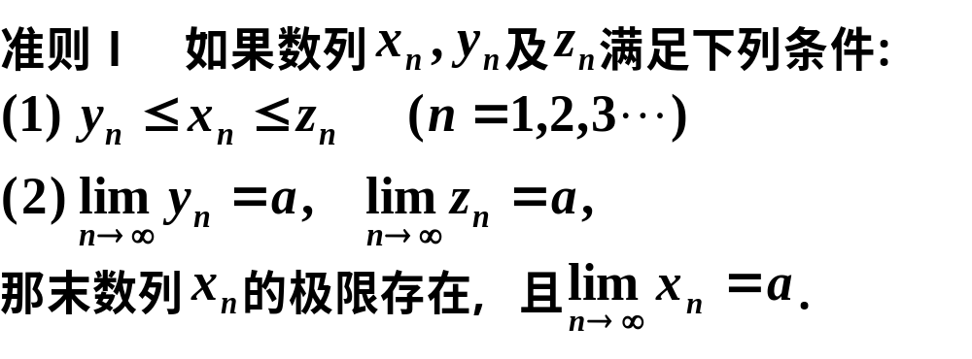
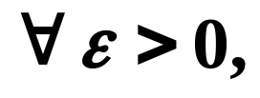


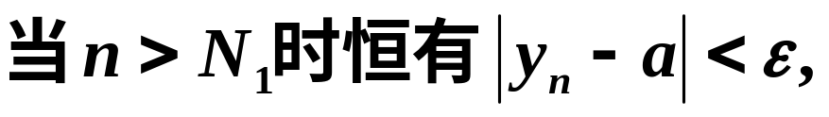

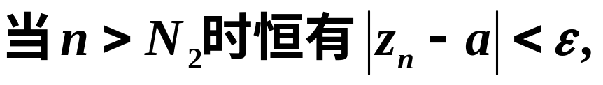
1. 夹逼准则和重要极限
(1)夹逼准则
“夹”
“逼”
证

Slide 3

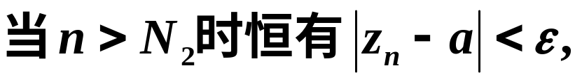


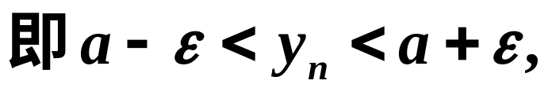
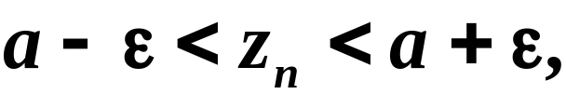
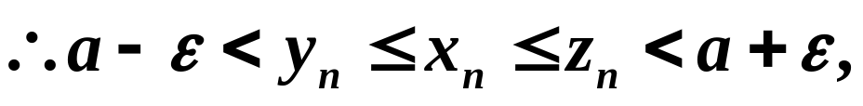
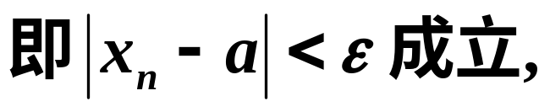
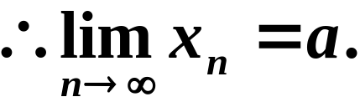
上两式同时成立,
上述数列极限存在的准则可以推广到函数的极限

Slide 4
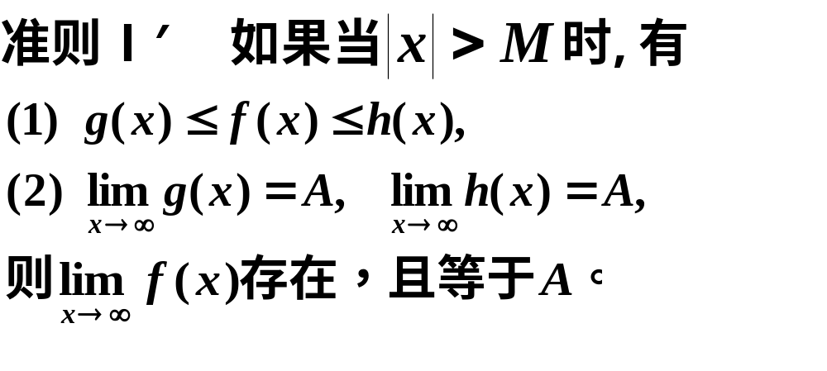
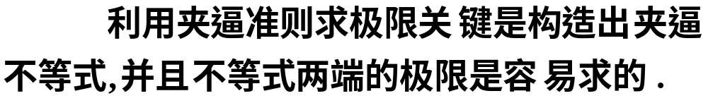
注意:

Slide 5
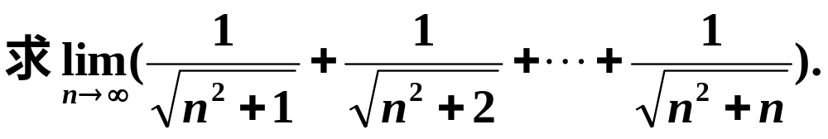
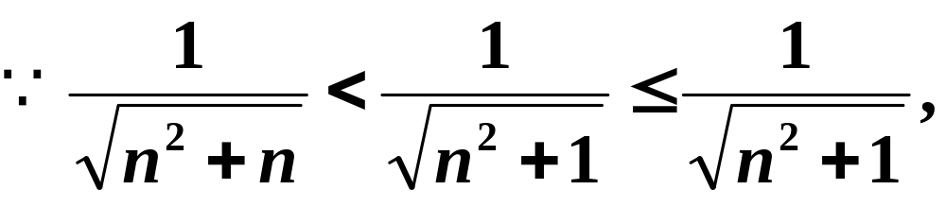
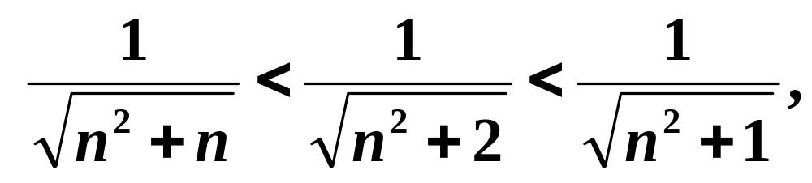
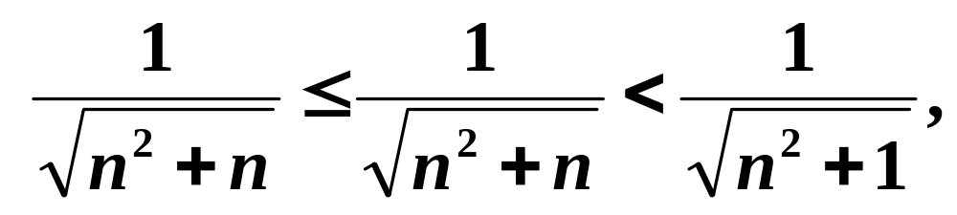
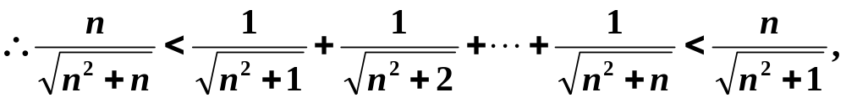
例
解
………………

Slide 6
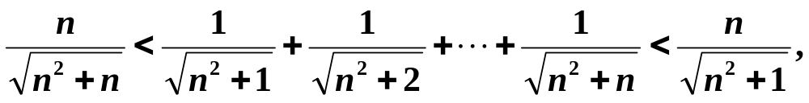
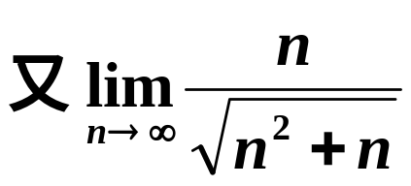
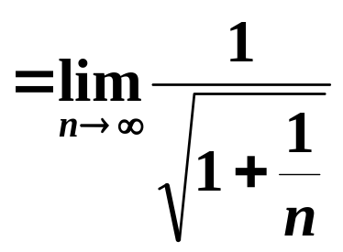

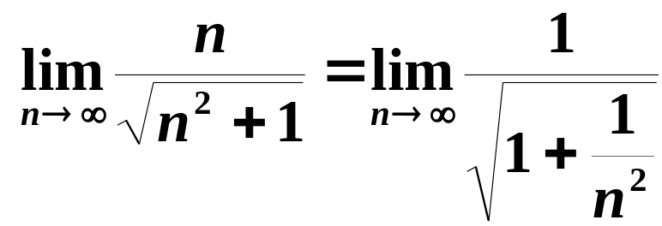
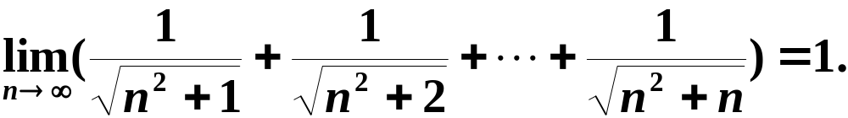
夹逼定理

Slide 7
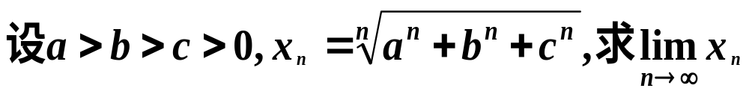
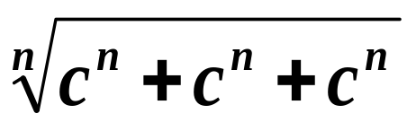
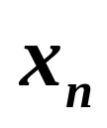
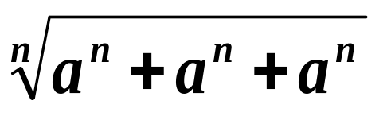

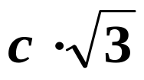



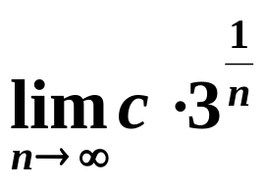
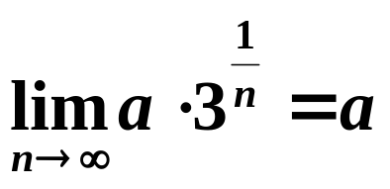
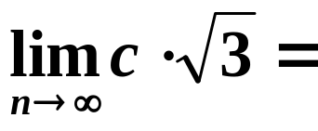
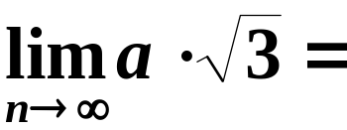

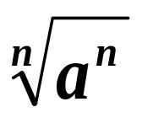


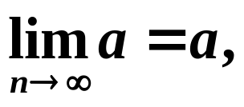
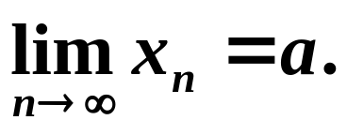
练一练
解
法1
改进
以及
夹逼定理

Slide 8
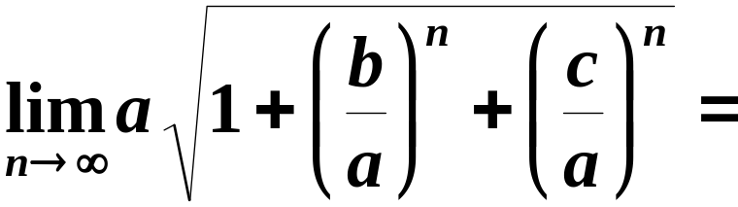

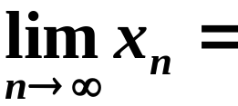

练一练
法2

Slide 9
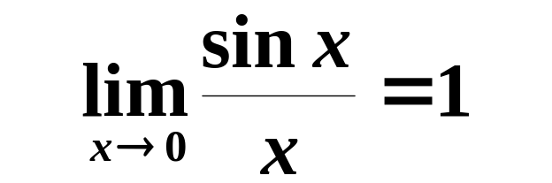
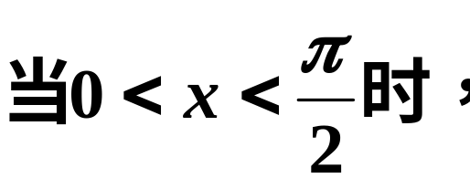
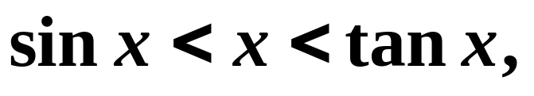

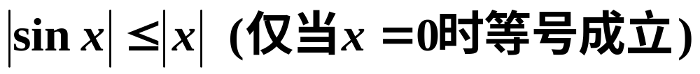
(2) 重要极限
先证明
推论

Slide 10
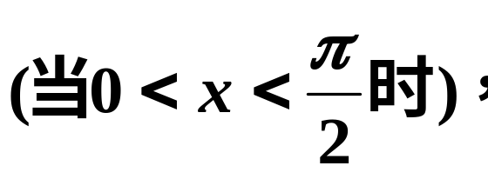

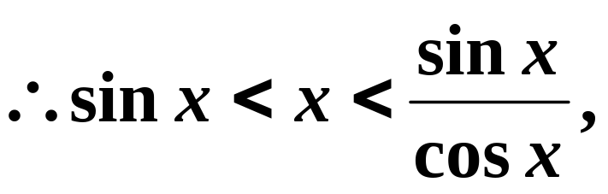
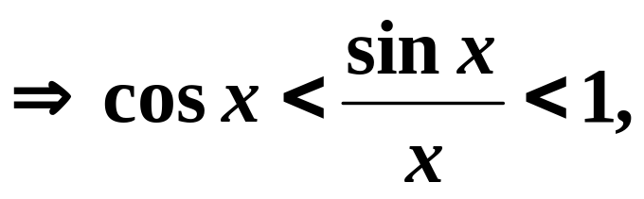
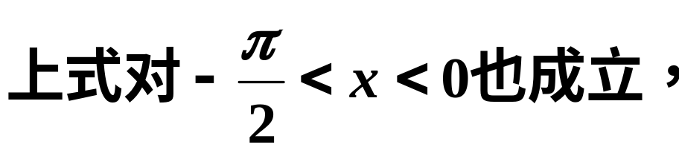
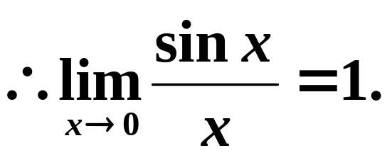
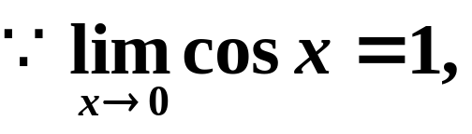
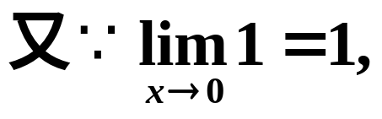
证明

Slide 11
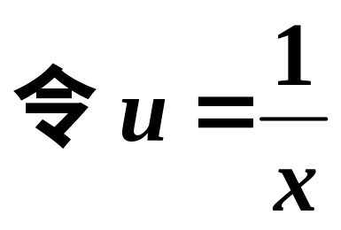









一般有

Slide 12






注意

Slide 13


该极限的特点:

Slide 14














例
例
例
例

Slide 15









例
解

Slide 16









练一练
解

Slide 17














2.单调有界准则和重要极限
(1)单调有界准则
单调增加
单调数列
单调减少
几何解释:
单调有界
有极限
有界

Slide 18



















例
证
令
(舍去)

Slide 19











(2)重要极限
证明步骤

Slide 20










利用夹逼准则可证明：
当x实数趋向 或 时,
函数
即
的极限也等于
即
一般有

Slide 21

该极限的特点:
(2)括号中1后的变量(包括符号)与幂互为倒数.

Slide 22
















例
例
例

Slide 23







练一练

Slide 24










例
解

Slide 25





练一练
1. 选择题
D
C

Slide 26





A
解

Slide 27













或

Slide 28











解
为正数,
故
设
则
由数学归纳法知,
对任意正整数
均有
因而数列
有界.

Slide 29













又当
因而有
即数列
单调增加.
由单调有界数列必有极限知
存在.
两边平方后取极限,得
解之得
(舍去).

Slide 30






小结
1.两个准则
夹逼准则; 单调有界准则 .
2.两个重要极限

Slide 31


作业： P₃₈ 1(1)(3)，2 (1)(3),
3(单)，4(单), 5(双)
4(5)

Slide 32






拓展思考题
已知
, 求
时,
下述作法是否正确? 说明理由.
设
由递推式两边取极限得
不对!
此处

Slide 33












c.证明

Slide 34










(2) 重要极限
先证明
证明

Slide 35










推论
证明

